Slide 1


SẢN XUẤT ÁO MƯA
BÀI GIẢNG HUẤN LUYỆN AN TOÀN LAO ĐỘNG
BẢN QUYỀN THUỘC AN TOÀN NAM VIỆT

Slide 2
Một số vụ tai nạn trong nhà máy sản xuất áo mưa
Trong ngành công nghiệp sản xuất áo mưa, một số vụ tai nạn lao động đã nổi lên như những tình huống cần được chú ý và giải quyết:
  Va chạm với Máy Móc không An Toàn
  Nguy Cơ Tác Động Hóa Chất
  Thiếu Trang Thiết Bị Bảo Hộ
  Không Đào Tạo An Toàn Đúng Đắn
  Thiếu Kiểm Soát An Toàn trong Quá Trình Sản Xuất

Slide 3
Tóm tắt bài học
1. An toàn vệ sinh lao động đối với nhân viên vận hành máy sản xuất vải chống nước để làm áo mưa
2. An toàn vệ sinh lao động đối với nhân viên vận hành máy cắt vải chống nước thành hình dạng để chuẩn bị may áo mưa
3. An toàn vệ sinh lao động đối với nhân viên vận hành máy may áo mưa
4. An toàn vệ sinh lao động đối với nhân viên kiểm tra chất lượng áo mưa thành phẩm

Slide 4
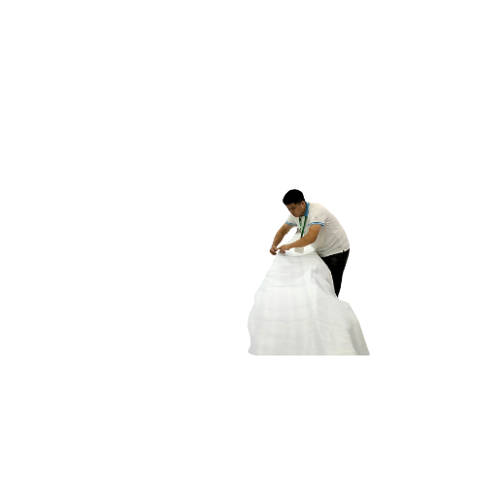
Vận hành máy sản xuất vải chống nước
1. Đặc điểm công việc vận hành máy sản xuất vải chống nước để làm áo mưa
Trong quá trình vận hành máy sản xuất vải chống nước để làm áo mưa (raincoat), các công nhân cần tuân thủ các quy trình và quy định an toàn lao động.
Công việc này đòi hỏi sự chính xác và chuyên nghiệp từ người làm việc. Việc chuẩn bị vật liệu, kiểm tra máy móc trước khi sử dụng và theo dõi quá trình sản xuất là những bước quan trọng.

Slide 5
Vận hành máy sản xuất vải chống nước
2. Các dạng tai nạn trong quá trình vận hành máy sản xuất vải chống nước để làm áo mưa
Trong quá trình vận hành máy sản xuất vải chống nước để làm áo mưa (raincoat), có những rủi ro về an toàn mà người làm việc cần phải chú ý.
Một số dạng tai nạn thường gặp bao gồm việc mắc kẹt ngón tay hoặc tay trong các bộ phận máy, đặc biệt là khi làm các điều chỉnh hoặc làm sạch máy trong quá trình vận hành.

Slide 6
Vận hành máy sản xuất vải chống nước
3. Nguyên nhân gây ra tai nạn khi vận hành máy sản xuất vải chống nước để làm áo mưa
Có nhiều nguyên nhân gây ra tai nạn khi vận hành máy sản xuất vải chống nước để làm áo mưa (raincoat). Một trong những nguyên nhân chính là thiếu sự chú ý và tuân thủ đúng các quy tắc an toàn lao động.
Khi nhân viên không tập trung hoặc không tuân thủ các quy định an toàn, có nguy cơ mắc kẹt ngón tay hoặc tay trong các bộ phận máy, gây nguy hiểm cho sức khỏe và an toàn cá nhân.

Slide 7
Vận hành máy sản xuất vải chống nước
4. Biện pháp phòng tránh tai nạn khi vận hành máy sản xuất vải chống nước để làm áo mưa
Để đảm bảo an toàn trong quá trình vận hành máy sản xuất vải chống nước để làm áo mưa (raincoat), việc áp dụng các biện pháp phòng tránh tai nạn là hết sức quan trọng.
Một trong những biện pháp hiệu quả là quan trắc môi trường lao động. Việc này bao gồm đánh giá và theo dõi các yếu tố như áp suất, nhiệt độ, và độ ẩm trong môi trường làm việc để đảm bảo rằng chúng đều trong khoảng an toàn.

Slide 8
Vận hành máy sản xuất vải chống nước
5. Quy định an toàn lao động khi vận hành máy sản xuất vải chống nước để làm áo mưa
Quy định an toàn lao động khi vận hành máy sản xuất vải chống nước để làm áo mưa (raincoat) là yếu tố quyết định quan trọng để đảm bảo môi trường làm việc an toàn.
Các nhân viên cần tuân thủ các quy tắc an toàn như đeo đầy đủ trang thiết bị bảo hộ cá nhân, bao gồm mũ bảo hộ, kính an toàn, và găng tay.

Slide 9
Vận hành máy sản xuất vải chống nước
6. Xử lý tình huống tai nạn khẩn cấp khi vận hành máy sản xuất vải chống nước để làm áo mưa
Xử lý tình huống tai nạn khẩn cấp khi vận hành máy sản xuất vải chống nước là một khía cạnh quan trọng của an toàn lao động.
Trong trường hợp có tai nạn, việc quản lý tình huống ngay lập tức là quyết định giữ an toàn cho nhân viên. Nhân viên cần được đào tạo để tự tin và chủ động trong việc ứng phó với tình huống khẩn cấp.

Slide 10
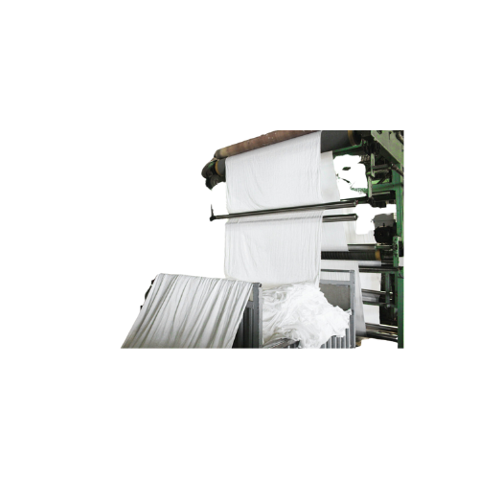
Vận hành máy cắt vải chống nước thành hình dạng
1. Đặc điểm công việc vận hành máy cắt vải chống nước thành hình dạng để chuẩn bị may áo mưa:
Trong quá trình vận hành máy cắt vải chống nước để chuẩn bị sản xuất áo mưa (raincoat), có một số đặc điểm quan trọng cần chú ý.
Đầu tiên, quy trình này đòi hỏi sự chính xác cao về kích thước và hình dạng của từng bộ phận của áo mưa. Máy cắt vải cần được cài đặt chính xác để đảm bảo rằng mỗi mảnh vải được cắt đúng kích thước và hình dạng theo đúng thiết kế.

Slide 11
Vận hành máy cắt vải chống nước thành hình dạng
2. Các dạng tai nạn trong quá trình vận hành máy cắt vải chống nước thành hình dạng để chuẩn bị may áo mưa:
Trong quá trình vận hành máy cắt vải chống nước để chuẩn bị sản xuất áo mưa, có một số rủi ro tai nạn cần được chú ý.
Đầu tiên, tai nạn liên quan đến an toàn lao động có thể xảy ra nếu nhân viên không tuân thủ đúng quy tắc an toàn. Việc sử dụng máy cắt đòi hỏi sự tập trung cao do có dao sắc nhọn và nhiều bộ phận chuyển động.

Slide 12
Vận hành máy cắt vải chống nước thành hình dạng
3. Nguyên nhân gây ra tai nạn khi vận hành máy cắt vải chống nước thành hình dạng để chuẩn bị may áo mưa:
Nguyên nhân gây ra tai nạn khi vận hành máy cắt vải chống nước có thể bắt nguồn từ một loạt các yếu tố.
Thứ nhất, việc không tuân thủ đúng các quy trình an toàn làm việc có thể tạo điều kiện cho tai nạn. Nhân viên cần được đào tạo và nhắc nhở về việc sử dụng đúng trang thiết bị bảo vệ cá nhân và tôn trọng quy tắc an toàn lao động.

Slide 13
Vận hành máy cắt vải chống nước thành hình dạng
4. Biện pháp phòng tránh tai nạn khi vận hành máy cắt vải chống nước thành hình dạng để chuẩn bị may áo mưa:
Để giảm nguy cơ tai nạn khi vận hành máy cắt vải chống nước trong quá trình chuẩn bị sản xuất áo mưa, việc áp dụng các biện pháp phòng tránh là quan trọng.
Đầu tiên và quan trọng nhất, huấn luyện an toàn lao động đóng vai trò quyết định. Nhân viên cần được huấn luyện về cách sử dụng máy cắt một cách đúng đắn, đồng thời họ cũng cần nắm vững các quy tắc an toàn và trang bị bảo hộ cá nhân đầy đủ.

Slide 14
Vận hành máy cắt vải chống nước thành hình dạng
5. Quy định an toàn lao động khi vận hành máy cắt vải chống nước thành hình dạng để chuẩn bị may áo mưa:
Quy định an toàn lao động trong quá trình vận hành máy cắt vải chống nước là yếu tố quan trọng để đảm bảo môi trường làm việc an toàn và hiệu quả.
Nhân viên cần phải tuân thủ các quy tắc cơ bản như việc đeo đúng trang thiết bị bảo hộ cá nhân, bao gồm mũ bảo hiểm, kính bảo hộ và giày chống trơn trượt.

Slide 15
Vận hành máy cắt vải chống nước thành hình dạng
6. Xử lý tình huống tai nạn khẩn cấp khi vận hành máy cắt vải chống nước thành hình dạng để chuẩn bị may áo mưa:
Xử lý tình huống tai nạn khẩn cấp khi vận hành máy cắt vải chống nước đòi hỏi sự nhanh nhạy và hiệu quả để giảm thiểu thiệt hại.
Trong trường hợp máy cắt gặp sự cố, việc ngừng máy ngay lập tức và tắt nguồn là quan trọng để ngăn chặn tình trạng tồi tệ. Nhân viên cần được đào tạo để biết cách sử dụng các thiết bị an toàn để cắt nguồn nhanh chóng.

Slide 16
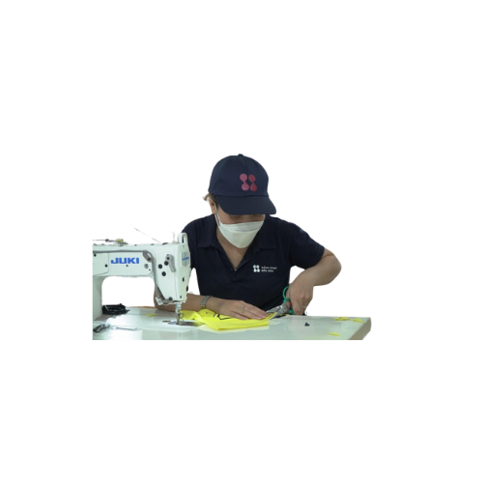
Vận hành máy may áo mưa
1. Đặc điểm công việc vận hành máy may áo mưa
Quy trình vận hành máy may áo mưa đòi hỏi sự chú ý đặc biệt đến nhiều yếu tố để đảm bảo chất lượng sản phẩm và hiệu suất sản xuất.
Việc này không chỉ đòi hỏi kỹ thuật làm việc với máy móc mà còn liên quan đến sự hiểu biết vững về nguyên liệu và tiêu chuẩn sản xuất.

Slide 17
Vận hành máy may áo mưa
2. Các dạng tai nạn trong quá trình vận hành máy may áo mưa
Tai nạn cắt và làm tổn thương: Việc sử dụng các dao và thiết bị cắt có thể dẫn đến tai nạn cắt ngón tay hoặc tay. Điều này đặc biệt có thể xảy ra khi làm việc với các bộ phận nhọn của máy may.
Tai nạn với máy móc: Quá trình vận hành máy may áo mưa có thể gây ra các vấn đề kỹ thuật như rơi hỏng, nổ đường kim, hoặc làm chấn thương nếu người làm việc không tuân thủ các biện pháp an toàn.

Slide 18
Vận hành máy may áo mưa
3. Nguyên nhân gây ra tai nạn khi vận hành máy may áo mưa
Có nhiều yếu tố đóng góp vào nguy cơ tai nạn trong quá trình vận hành máy may áo mưa.
Một trong những nguyên nhân chính là thiếu đào tạo và hiểu biết đầy đủ về máy móc. Nhân viên không được đào tạo kỹ càng về cách sử dụng đúng cũng như bảo dưỡng máy có thể dẫn đến hiểu lầm và tai nạn.

Slide 19
Vận hành máy may áo mưa
4. Biện pháp phòng tránh tai nạn khi vận hành máy may áo mưa
Để giảm thiểu nguy cơ tai nạn khi vận hành máy may áo mưa, việc thực hiện các biện pháp an toàn là quan trọng. Đầu tiên, đảm bảo rằng tất cả nhân viên được đào tạo đầy đủ về cách sử dụng máy móc và các biện pháp an toàn. Điều này bao gồm việc hướng dẫn về việc làm việc với đồ bảo hộ, cũng như quy trình khẩn cấp trong trường hợp sự cố.
Tiếp theo, đảm bảo rằng máy móc được kiểm tra và bảo dưỡng định kỳ để tránh các sự cố kỹ thuật không mong muốn.

Slide 20
Vận hành máy may áo mưa
5. Quy định an toàn lao động khi vận hành máy may áo mưa
Quy định an toàn lao động đóng vai trò quan trọng trong việc bảo vệ nhân viên khi vận hành máy may áo mưa.
Trước hết, nhân viên phải được đào tạo về cách sử dụng máy móc đúng cách và tuân thủ các biện pháp an toàn. Điều này bao gồm việc hướng dẫn về việc đeo đồ bảo hộ, cũng như quy trình hành động trong trường hợp khẩn cấp.

Slide 21
Vận hành máy may áo mưa
6. Xử lý tình huống tai nạn khẩn cấp khi vận hành máy may áo mưa
Trong trường hợp xảy ra tai nạn khi vận hành máy may áo mưa, việc xử lý tình huống một cách nhanh chóng và chính xác là quan trọng để giảm thiểu hậu quả. Đầu tiên, người làm việc cần ngưng máy ngay lập tức và thông báo về sự cố cho người quản lý hoặc nhóm an toàn lao động.
Sau đó, việc kiểm tra tình trạng của những người bị ảnh hưởng và cung cấp sự chăm sóc y tế ngay lập tức là ưu tiên hàng đầu.

Slide 22
Kiểm tra chất lượng áo mưa thành phẩm
1. Đặc điểm công việc kiểm tra chất lượng áo mưa thành phẩm:
Chống thấm nước: Một trong những yếu tố quan trọng nhất của áo mưa là khả năng chống thấm nước. Công việc kiểm tra cần tập trung vào việc đảm bảo rằng vật liệu và kết cấu của áo mưa đều đáp ứng các tiêu chuẩn chống thấm nước, đặc biệt là ở các điểm nối và đường may.
Độ bền với thời tiết khắc nghiệt: Áo mưa thường phải chịu đựng các điều kiện thời tiết khắc nghiệt như mưa lớn, gió mạnh. Công việc kiểm tra cần đảm bảo rằng áo mưa không chỉ chống thấm nước mà còn đủ bền để đối mặt với những điều kiện thời tiết đặc biệt.

Slide 23
Kiểm tra chất lượng áo mưa thành phẩm
2. Các dạng tai nạn trong quá trình kiểm tra chất lượng áo mưa thành phẩm:
Tai nạn đối với người lao động: Các công đoạn kiểm tra có thể đòi hỏi sự tương tác chặt chẽ của người lao động với các thiết bị, máy móc. Tai nạn như trượt, va chạm hay vấp ngã có thể xảy ra, đặc biệt khi làm việc trong môi trường ẩm ướt.
Đối mặt với hóa chất và vật liệu độc hại: Việc sử dụng các chất phân tích và hóa chất trong quá trình kiểm tra chất lượng có thể tạo ra rủi ro đối với sức khỏe của nhân viên. Tai nạn liên quan đến tiếp xúc với hóa chất cần được ngăn chặn thông qua các biện pháp an toàn.

Slide 24
Kiểm tra chất lượng áo mưa thành phẩm
3. Nguyên nhân gây ra tai nạn khi kiểm tra chất lượng áo mưa thành phẩm:
Các tai nạn trong quá trình kiểm tra chất lượng áo mưa có thể xuất phát từ một số nguyên nhân chính. Một trong những nguyên nhân quan trọng là sự không chú ý và thiếu quan sát cẩn thận của nhân viên thực hiện kiểm tra. Thậm chí, khi sử dụng các thiết bị kiểm tra tự động, sự lơ là trong giám sát cũng có thể dẫn đến kết quả không chính xác và tai nạn.
Một nguyên nhân khác là thiếu đào tạo chuyên sâu cho nhân viên kiểm tra. Nếu họ không hiểu rõ về cách sử dụng thiết bị kiểm tra hay không nắm bắt đúng quy trình, khả năng phát sinh tai nạn tăng lên đáng kể.

Slide 25
Kiểm tra chất lượng áo mưa thành phẩm
4. Biện pháp phòng tránh tai nạn khi kiểm tra chất lượng áo mưa thành phẩm:
Để giảm thiểu nguy cơ tai nạn trong quá trình kiểm tra chất lượng áo mưa, các biện pháp phòng tránh đóng vai trò quan trọng. Đầu tiên, việc đảm bảo nhân viên được đào tạo một cách đầy đủ về quy trình kiểm tra và sử dụng thiết bị an toàn là quan trọng. Điều này bao gồm cả việc họ hiểu rõ về tính năng và cách sử dụng các thiết bị kiểm tra, đồng thời được hướng dẫn về các biện pháp an toàn cụ thể.
Việc thường xuyên kiểm tra và bảo dưỡng thiết bị là một biện pháp phòng tránh khác. Đảm bảo rằng các thiết bị kiểm tra hoạt động đúng cách không chỉ giúp đảm bảo chất lượng kiểm tra mà còn giảm nguy cơ sự cố và tai nạn liên quan đến thiết bị.

Slide 26
Kiểm tra chất lượng áo mưa thành phẩm
5. Quy định an toàn lao động khi kiểm tra chất lượng áo mưa thành phẩm:
Quy định an toàn lao động trong quá trình kiểm tra chất lượng áo mưa là một yếu tố quan trọng nhằm bảo vệ nhân viên và đảm bảo sự hiệu quả của quá trình làm việc.
Theo quy định này, nhân viên được yêu cầu tuân thủ các biện pháp an toàn cụ thể trong khi thực hiện công việc kiểm tra. Điều này bao gồm việc đeo đúng bảo hộ cá nhân như mũ bảo hiểm, găng tay và giày an toàn.

Slide 27
Kiểm tra chất lượng áo mưa thành phẩm
6. Xử lý tình huống tai nạn khẩn cấp khi kiểm tra chất lượng áo mưa thành phẩm:
Trong trường hợp xảy ra tai nạn khẩn cấp trong quá trình kiểm tra chất lượng áo mưa, việc xử lý tình huống ngay lập tức là quan trọng để đảm bảo an toàn cho nhân viên và ngăn chặn tình trạng nguy hiểm lan rộ. Đầu tiên và quan trọng nhất, nhân viên phải báo cáo ngay lập tức về tai nạn đến người quản lý và yêu cầu sự hỗ trợ.
Trong khi đợi sự hỗ trợ, nhân viên phải thực hiện các biện pháp cấp cứu nếu có thể và không đặt mình vào tình huống nguy hiểm. Việc này bao gồm việc gọi điện thoại cấp cứu, thực hiện các biện pháp cấp cứu đơn giản như CPR nếu có kinh nghiệm, và ngăn chặn nguy cơ bất kỳ tổn thương nào lớn hơn.

Slide 28
Cảm ơn các bạn đã theo dõi
Mọi thắc mắc về bài giảng xin liên hệ với chúng tôi theo thông tin bên dưới:
CÔNG TY TNHH HUẤN LUYỆN AN TOÀN VÀ QUAN TRẮC MÔI TRƯỜNG NAM VIỆT (AN TOÀN NAM VIỆT)
Địa chỉ: Lầu 2, số 655 Đường Điện Biên Phủ, Phường 25, Quận Bình Thạnh, Thành phố Hồ Chí Minh, Việt Nam
Hotline 0908.111.791
Website https://antoannamviet.com/
Email: Lienhe@antoannamviet.com

